Slide 1

ỦY BAN NHÂN DÂN QUẬN LONG BIÊN
TRƯỜNG MẦM NON CỰ KHỐI
LĨNH VỰC PHÁT TRIỂN NHẬN THỨC
Đề tài: Bé đi tắm biển
Lứa tuổi: Mẫu giáo bé (3 – 4 tuổi)
Người thực hiện: Phạm Hằng
Năm học 2024 - 2025

Slide 2

I. Mục đích yêu cầu:
1. Kiến thức:
- Trẻ biết mọi người thường đi tắm biển vào mùa nào.
- Trẻ biết đi tắm biển phải chuẩn bị những gì và phải làm gì.
2. Kĩ năng:
- Luyện kĩ năng nói trọn câu
- Phát triển ngôn ngữ cho trẻ
3. Thái độ:
- Trẻ biết khi đi tắm biển phải mặc áo tắm, thoa kem chống nắng, mặc áo phao, luôn đi cùng người lớn nếu không sẽ rất nguy hiểm.
II. Chuẩn bị:
- Bài hát “mùa hè đến”
- Hình ảnh mọi người đi tắm biển.

Slide 3
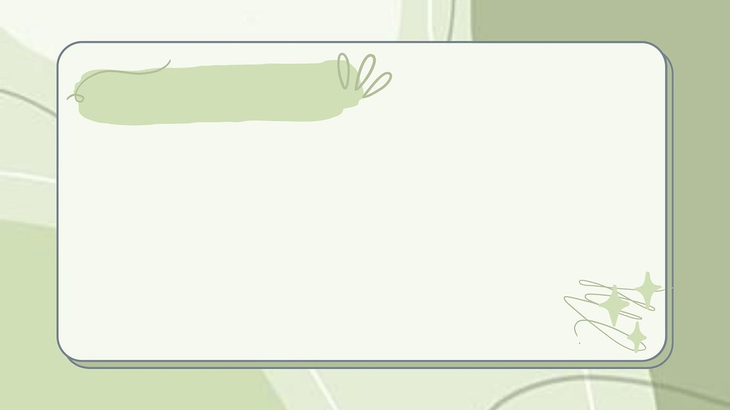
1. Ổn định tổ chức- Gây hứng thú.
- Cho trẻ hát bài “Mùa hè đến” và trò chuyện cùng trẻ:
+ Các con vừa hát bài hát gì?
+ Mùa hè đến thì rất vui nhưng thời tiết như thế nào?
+ Mùa hè đến các con thường được bố mẹ cho đi đâu?
+ Khi đi tắm biển cần chuẩn bị những gì?
- Để biết khi đi tắm biển phải chuẩn bị những gì và phải làm gì. Hôm nay cô con mình cùng tìm hiểu nhé!

Slide 4
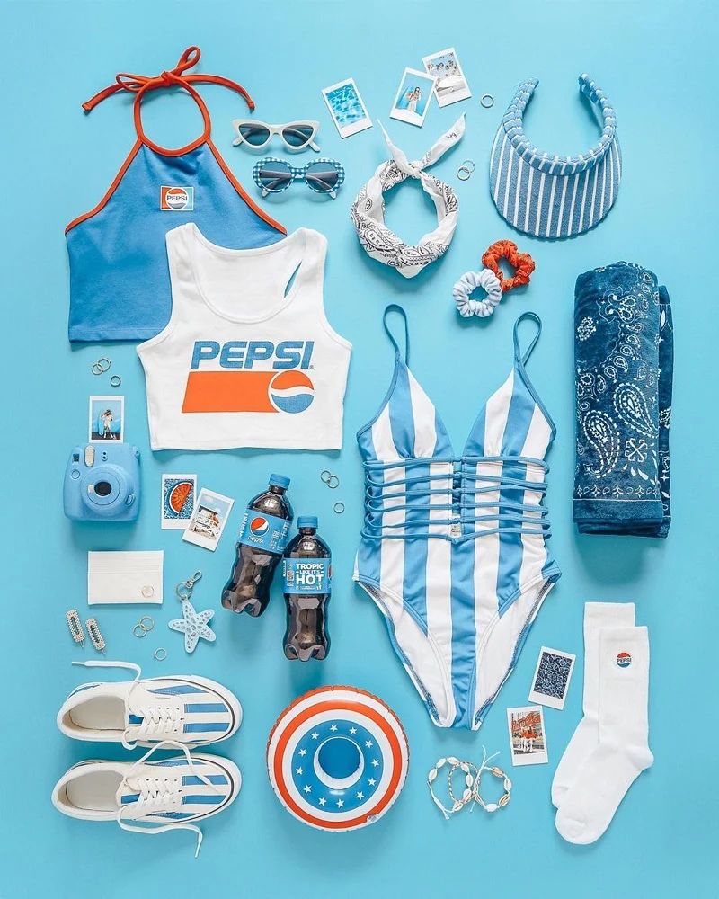

Slide 5

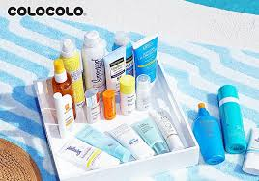
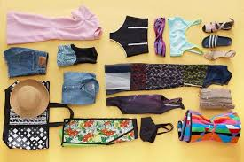
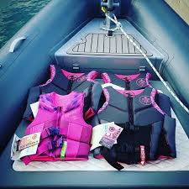

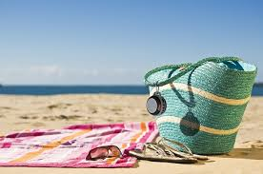

Slide 6
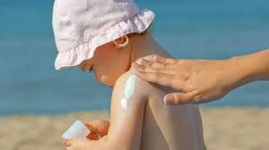

Slide 7
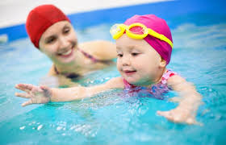

Slide 8
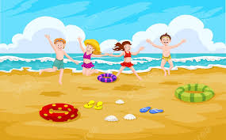

Slide 9
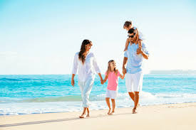

Slide 10
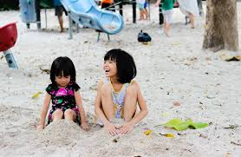

Slide 11
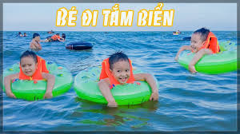

Slide 12
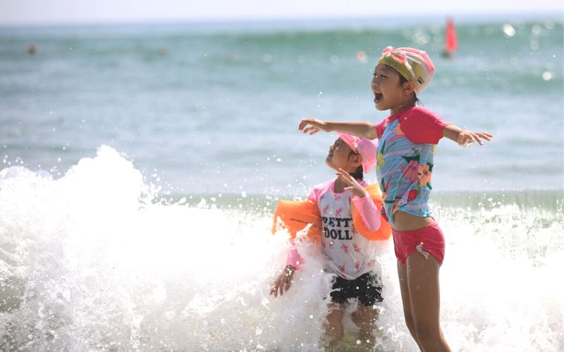

Slide 13
